Slide 1
Профориентация 2016-2017
Селина Алина,
зам. предеседателя Студенческого совета

Slide 2
Профориентация - это научно обоснованная система социально-экономических, психолого-педагогических, медико-биологических и производственно-технических мер по оказанию молодёжи личностно-ориентированной помощи в выявлении и развитии способностей и склонностей, профессиональных и познавательных интересов в выборе профессии, а также формирование потребности и готовности к труду в условиях рынка, многоукладности форм собственности и предпринимательства.
Профориентация реализуется через учебно-воспитательный процесс, внеурочную и внешкольную работу с учащимися.

Slide 3
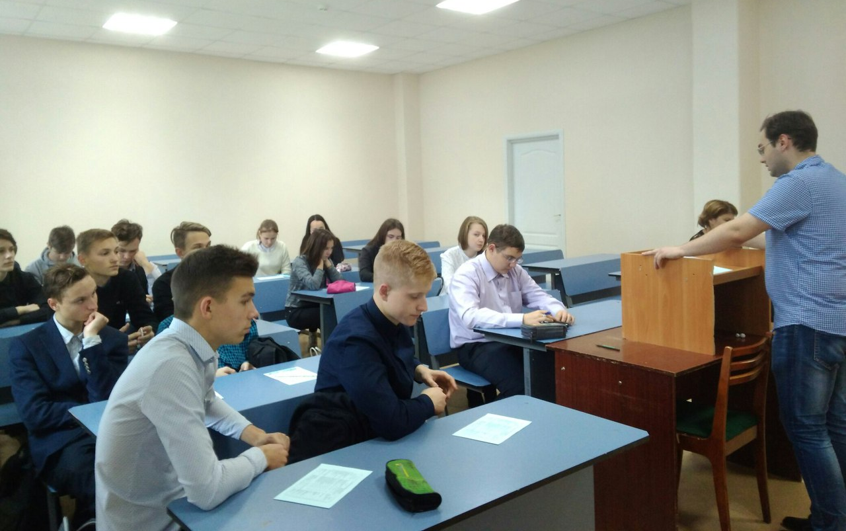
Профориентационные часы в школах Удмуртии.
За 2016-2017 год были проведены профориентационные часы в более 70 школах из 100, как в городе Ижевске, так и в районах Удмуртии.

Slide 4
Выполнены цели профориентационной работы в школе: - оказана профориентационная поддержка учащимся в процессе выбора профиля обучения и сферы будущей профессиональной деятельности; - выработка у школьников профессионального самоопределения в условиях свободы выбора сферы деятельности, в соответствии со своими возможностями, способностями и с учетом требований рынка труда.

Slide 5
Выполнены задачи профориентационной работы: - получение данных о предпочтениях, склонностях и возможностях учащихся; - выработка гибкой системы сотрудничества старшей ступени школы с колледжом среднего профессионального образования.

Slide 6
Проведена работа с учащимися: - Профориентационные мероприятия: День открытых дверей осенью 2016 года, День открытых дверей весной 2017 года; - Тестирования и анкетирования учащихся, с целью выявления профнаправленности; - Консультации по выбору профиля обучения - Организация и проведение профориентационных часов в учебных заведениях; - Проведение недель по профориентации

Slide 7
Работа с родителями: - В некоторых школах проведены родительские собрания (общешкольные, классные); - Индивидуальные консультации с родителями по вопросу выбора профессий.

Slide 8
Среди 8-11 классы были выполнены задачи:
групповое и индивидуальное консультирование с целью выявления и формирования адекватного принятия решения о выборе профиля обучения;
формирование образовательного запроса, соответствующего интересам и способностям, ценностным ориентациям.

Slide 9
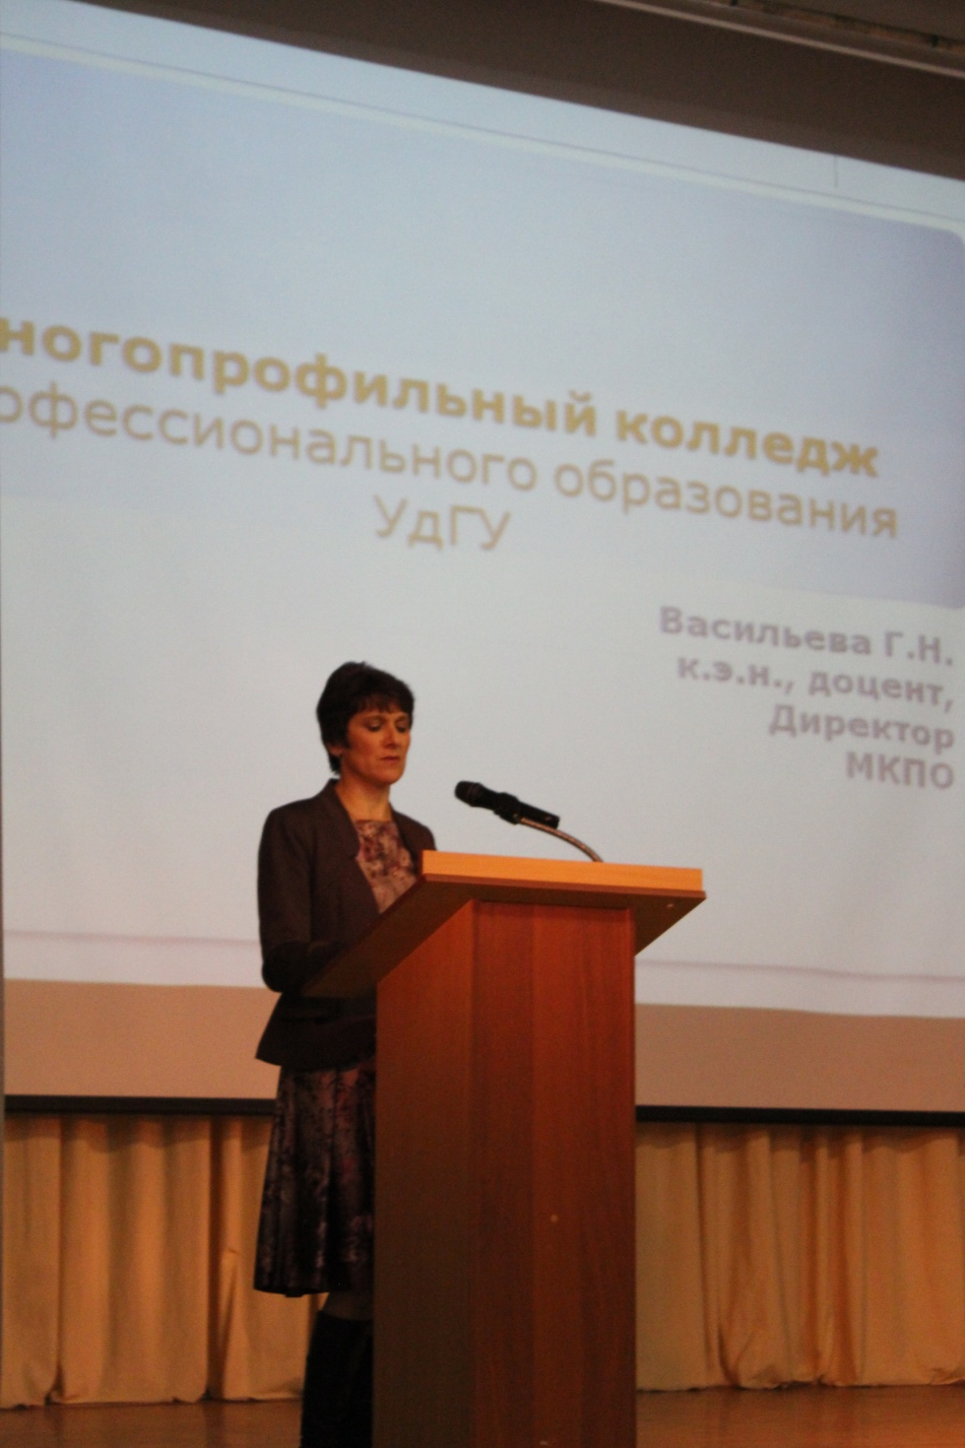

Slide 10
На дне открытых дверей в апреле 2017 года для более точного восприятия и понятия той сферы деятельности, которой ученик хотел бы заняться, были проведены показательные тестирования.

Slide 15
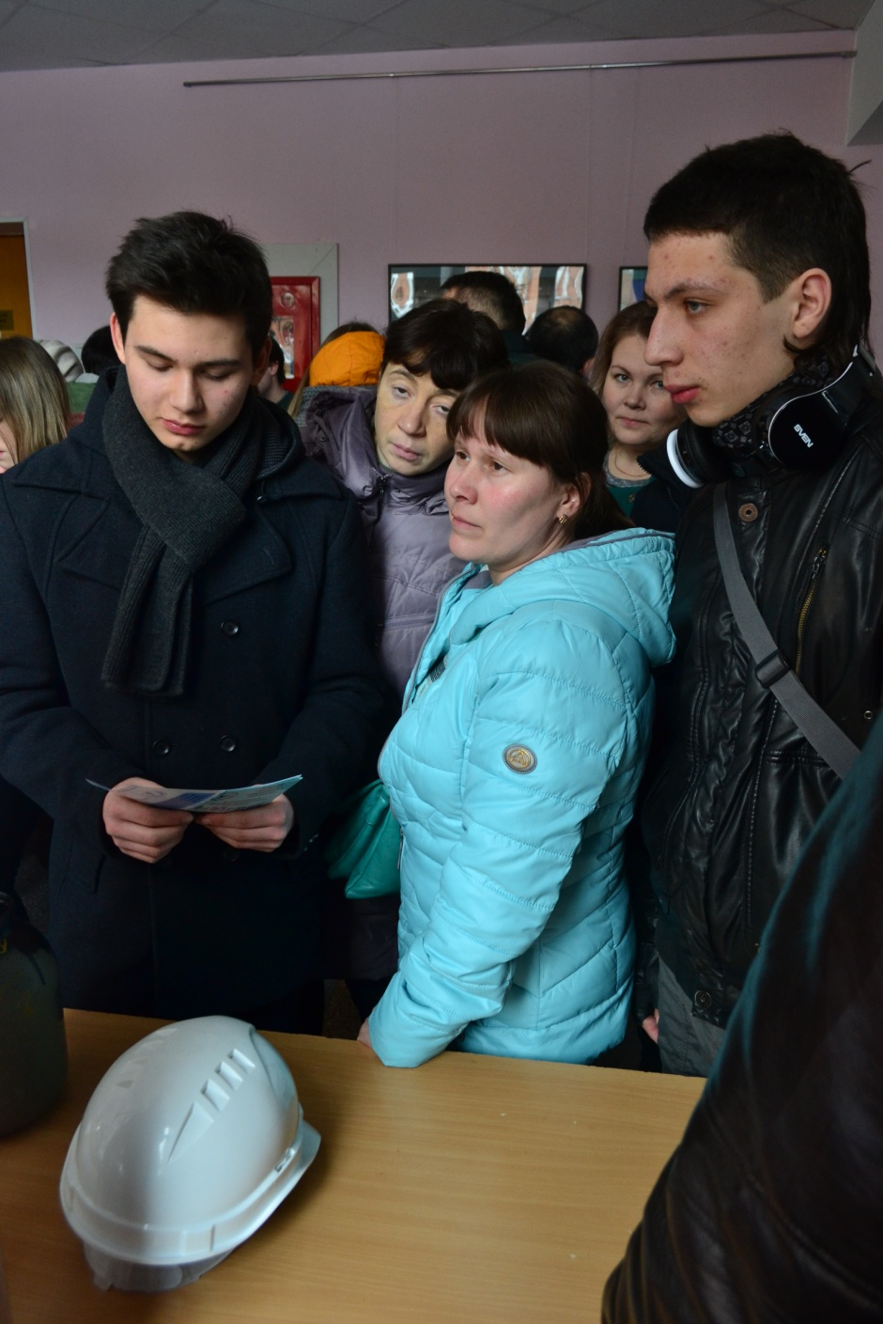

Slide 16
На основании выше сказанного и изложенного могу с уверенностью сказать что Студенческий Совет Колледжа полностью выполнил поставленную задачу на 2016-2017 год. Работу Студенческого совета в этом направлении можно признать удовлетворительной

Slide 17
Спасибо за внимание! ☺☺☺

